Slide 1
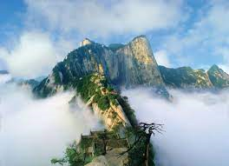
Patch
16x16
AN IMAGE IS WORTH 16X16 WORDS: TRANSFORMERS FOR IMAGE RECOGNITION AT SCALE

Slide 2
论文应用领域
原领域方法
主要针对图像识别以及迁移学习，
开拓一种SOTA机制的应用场景
CNN，Dense…
论文方法
效果SOTA
训练成本更低
迁移效果好
可拓展性
论文优势
Attention-Mechanism,
Transformer-Model,
Sequence Data-Image Patch

Slide 3
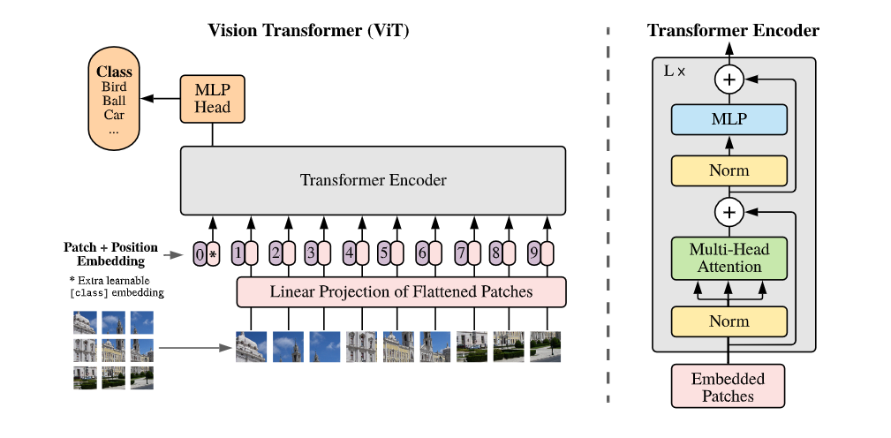
模型结构

Slide 4
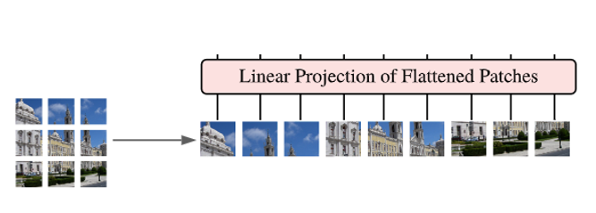
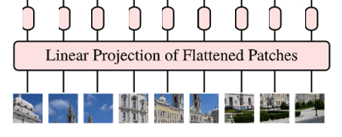
输入图像 → Patch Sequence
先按照指定大小将图像分块
保留划分好后的新H*W，
将P*P与输入通道C合并
Shape: [B, H*W, P*P*C]
Patch Embedding
将图像分块后进行线性映射的特征嵌入
Shape: [B, H*W, L]

Slide 5
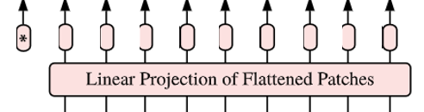


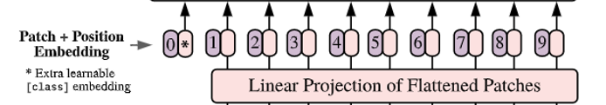


添加CLS_TOKEN
添加位置编码

Slide 6
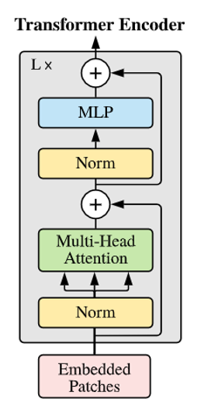
Transformer--MLP
Dense层
Act层
Dropout层

Slide 7
Transformer--MSA
Input
Head_1
Head_2
Head_3
Attn_1
Attn_2
Attn_3
Output

Slide 8



Transformer—Add Residual
Transformer—Block Stack

Slide 9
VIT Transformer—Architicature REVIEW

Slide 10
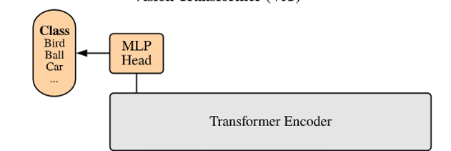
VIT Transformer—How to understand the cls_token?

Slide 11
Implementate model by code

Slide 12
下一节，Swin Transformer复现教程

